Slide 1
INQUINARE NON CONVIENE !!!

Slide 2
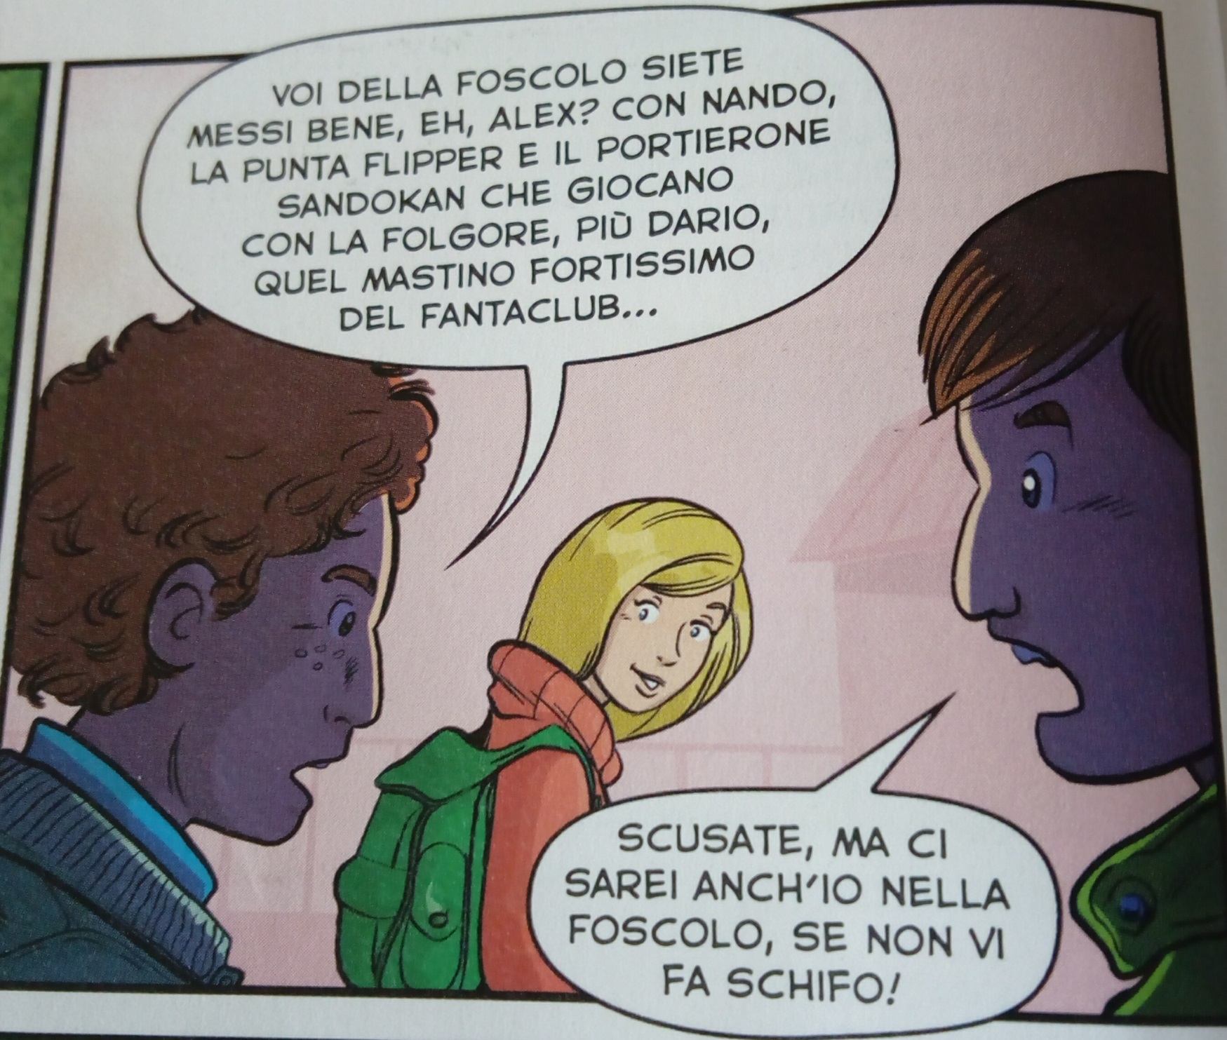
Un tranquillo Mercoledì, dopo scuola
Ehi Nando! Cosa ne pensi della lezione di scienze sull’inquinamento che abbiamo fatto oggi? Per caso sei uno di quelli che inquinano?
Dico, stai scherzando? Ho l’aria di uno che inquina!? Comunque la lezione mi è piaciuta molto

Slide 3
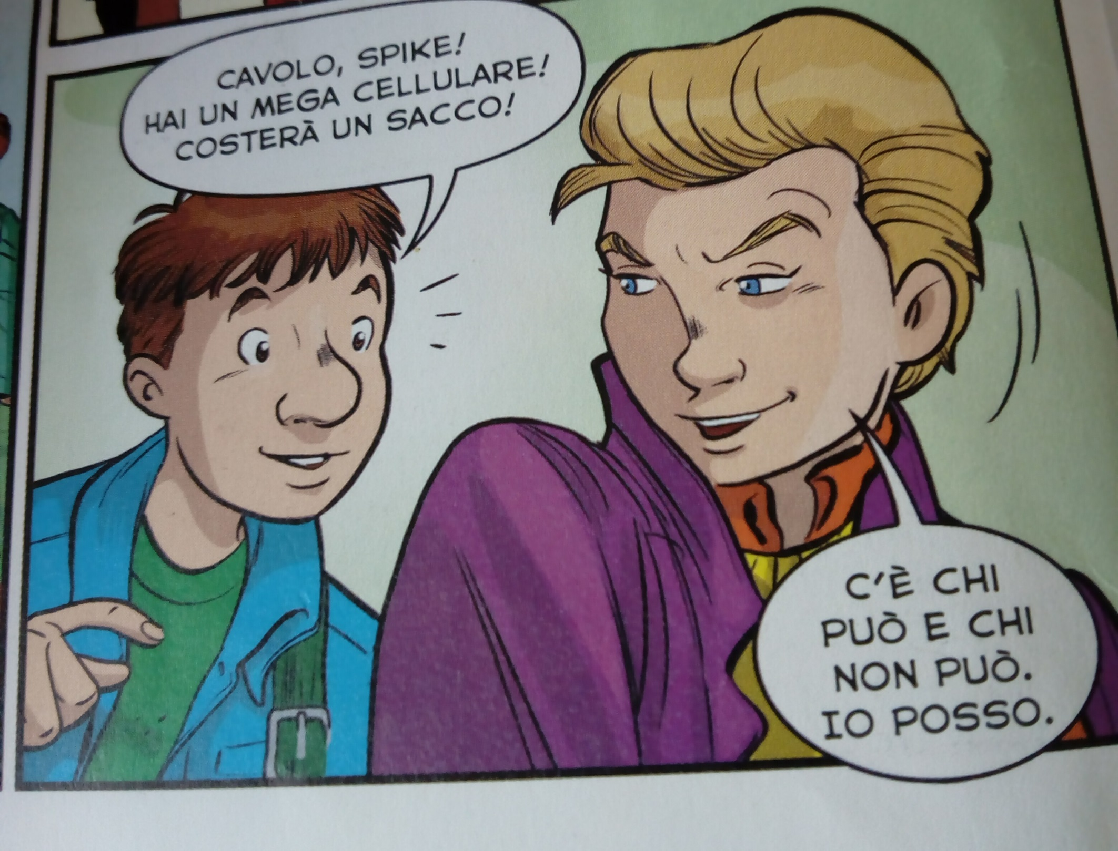
E tu Spike che ne pensi? Ti ha interessato la lezione?
Hahaha!! Secondo te? Ho di meglio da fare che ascoltare una che ti dice di fare la raccolta differenziata o di non inquinare!! Se tutti facessero così, dove starebbe il divertimento?

Slide 4
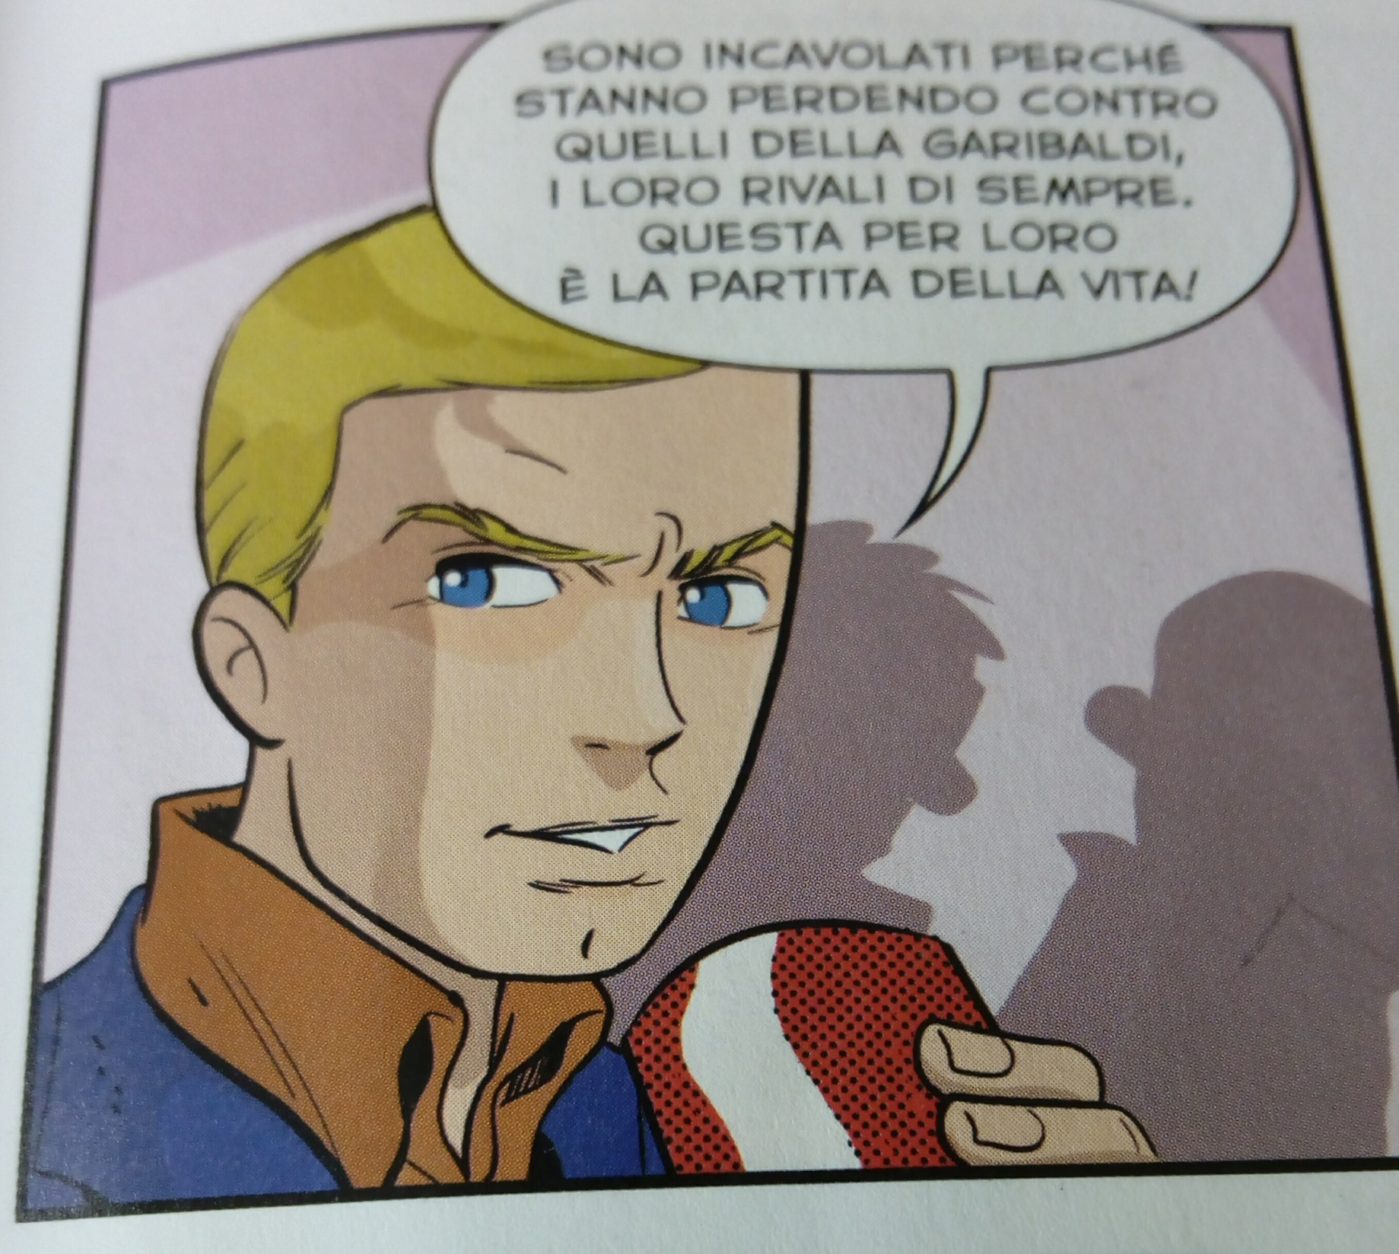
Lasciali perdere Spike! Vuoi perdere tempo con quelli? Andiamo a casa mia che ti faccio vedere il nuovo gioco che uscirà Domenica.

Slide 5
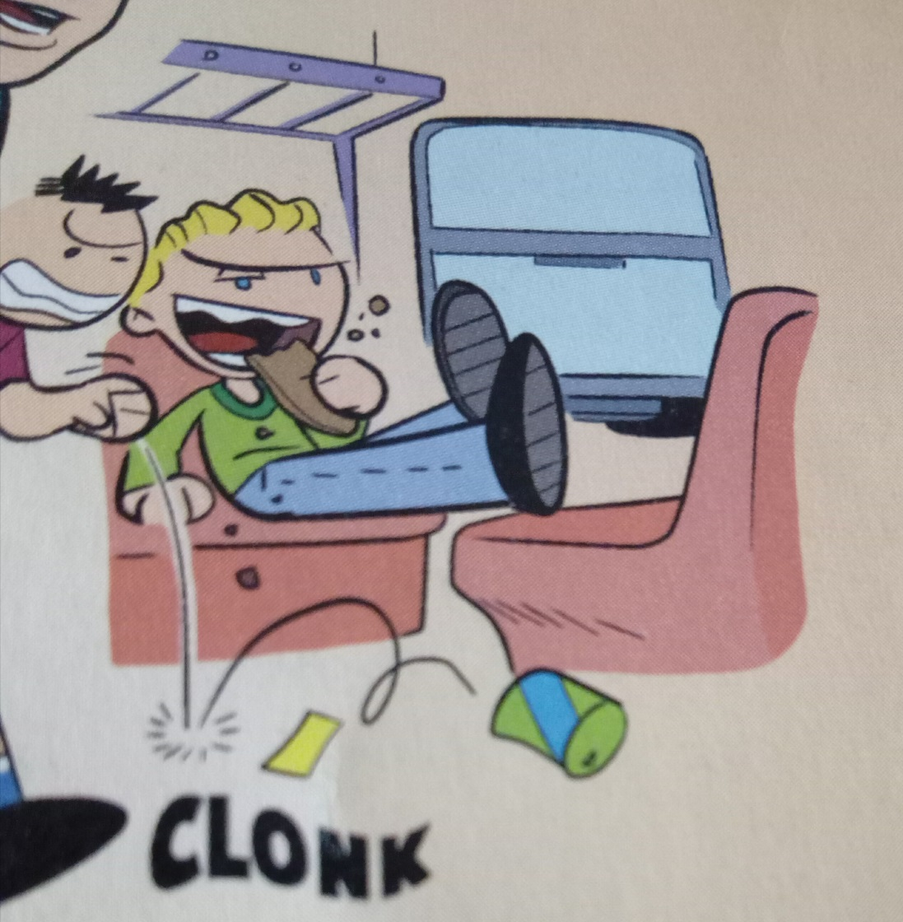
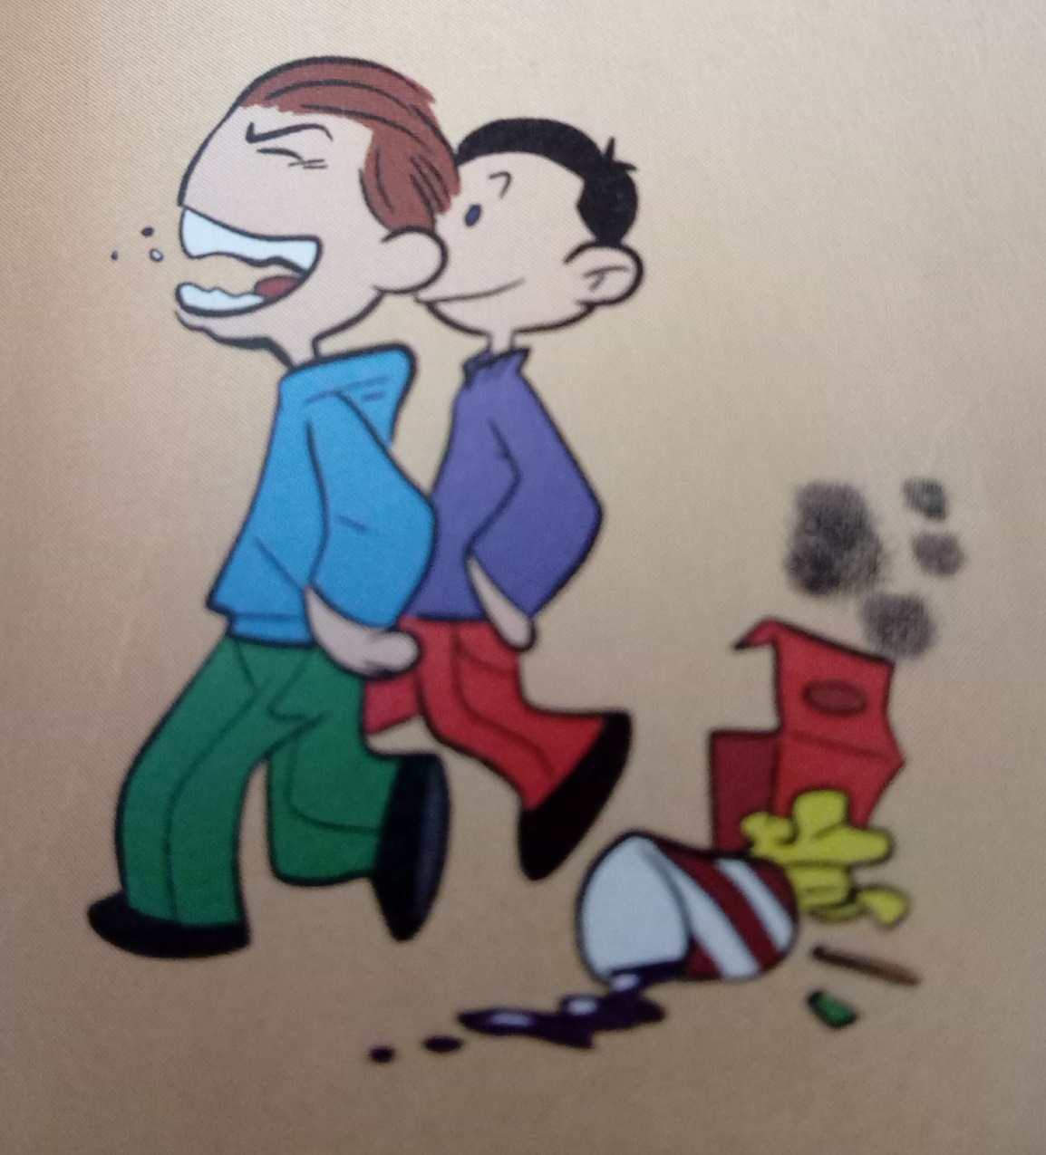
Ma quei due non erano gli unici che se ne infischiavano dell’inquinamento…
Era come se tutti i ragazzi della città pensassero al nuovo gioco e, fregandosene, inquinavano

Slide 6
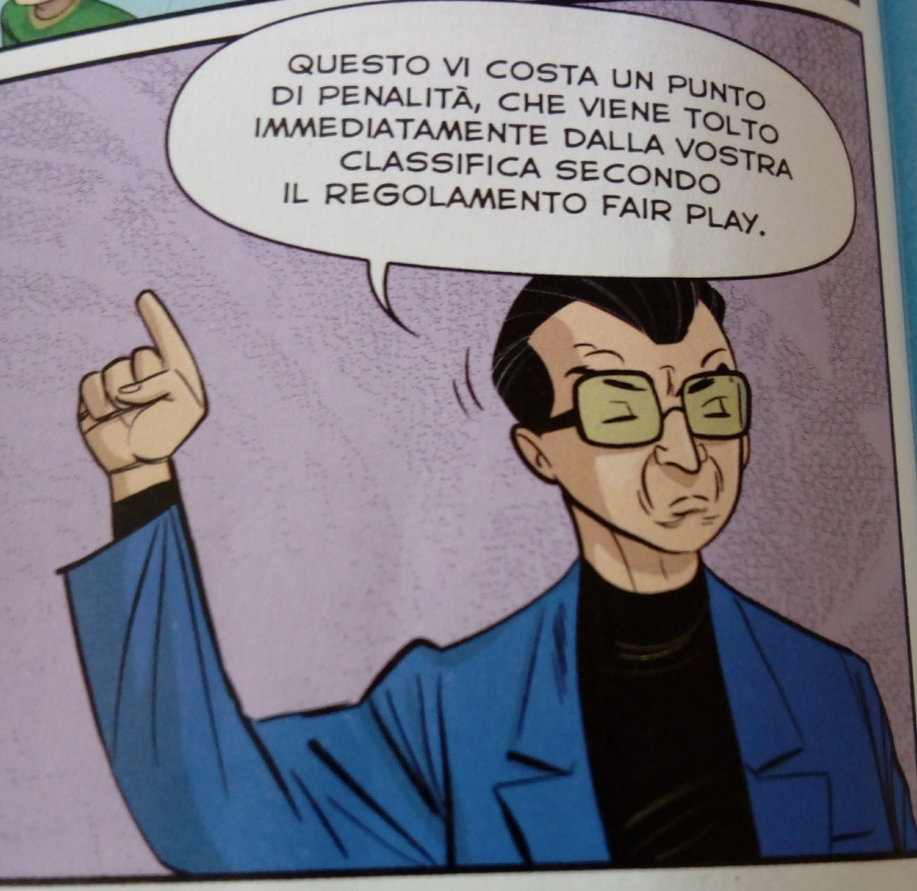
Il gioco uscirà proprio Domenica, ma i ragazzi non sanno che prima dell’uscita ci sarà l’assemblea cittadina…
Signori la città è un disastro! Bottigliette di plastica, cartacce e sacchi di immondizia ormai ci invadono! Perciò proporrei al sindaco di non spendere inutilmente soldi per l’uscita di questo nuovo gioco, bensì per qualcosa di più importante: l’inquinamento!

Slide 7
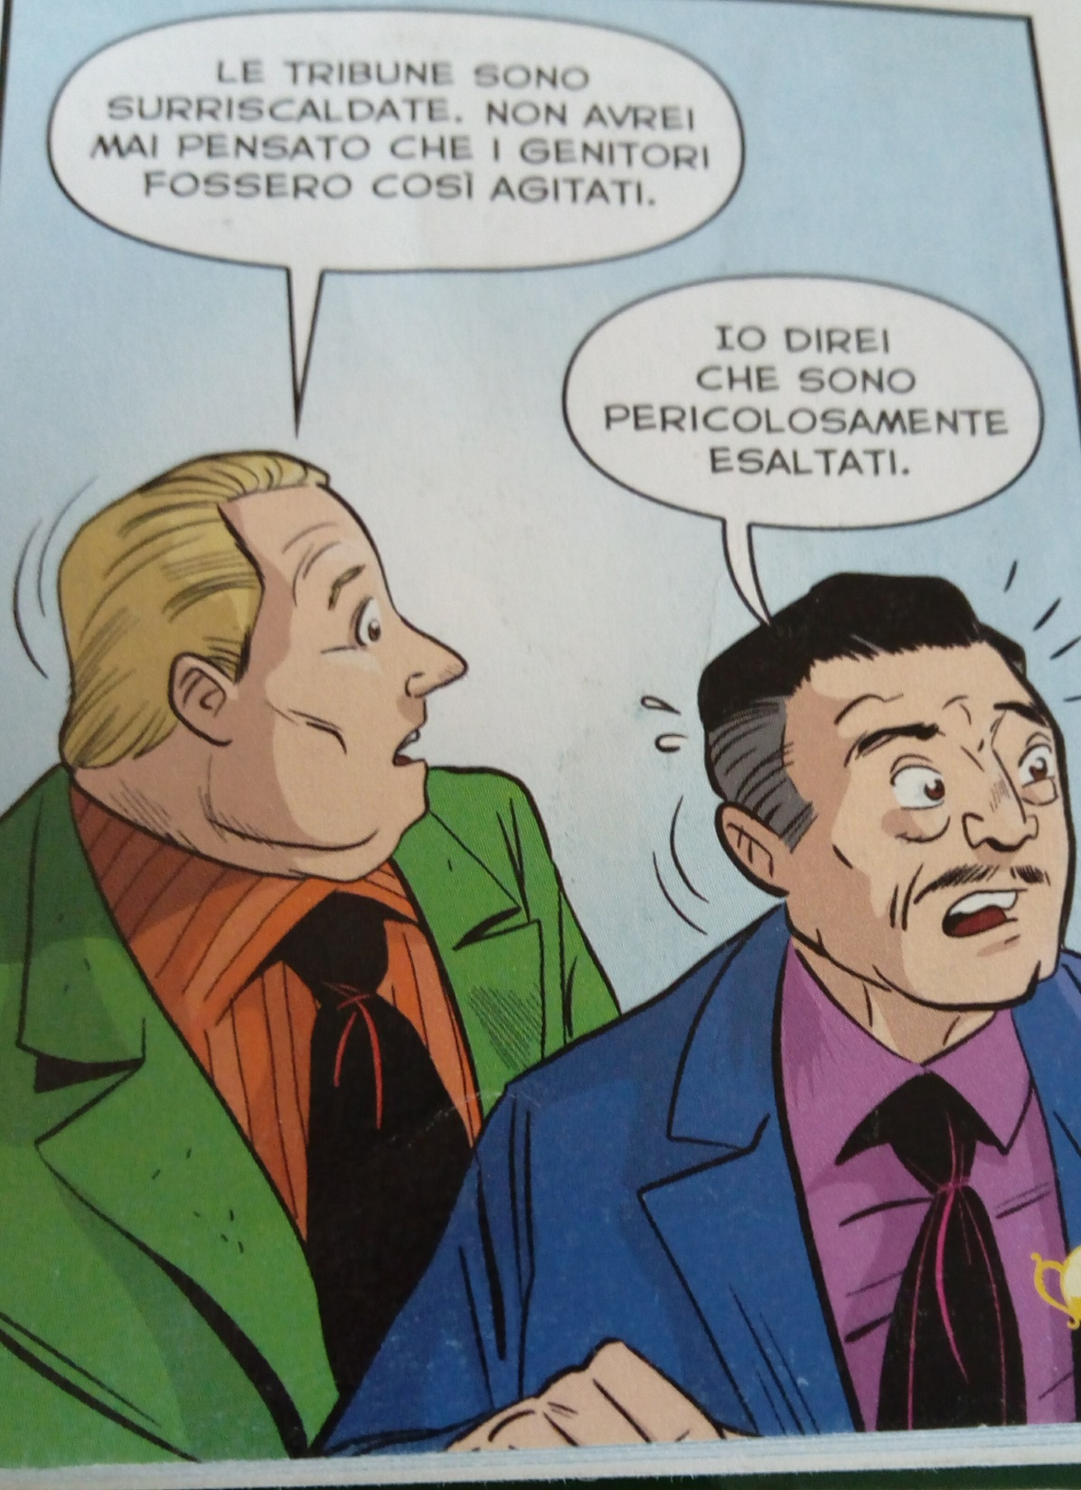
Per favore non dica assurdità! Sa benissimo quanto tempo ci è voluto per la preparazione di questo gioco!!
Senza contare il fatto che per l’inquinamento spendereste anche di più! Ci pensi con attenzione signor sindaco.

Slide 8
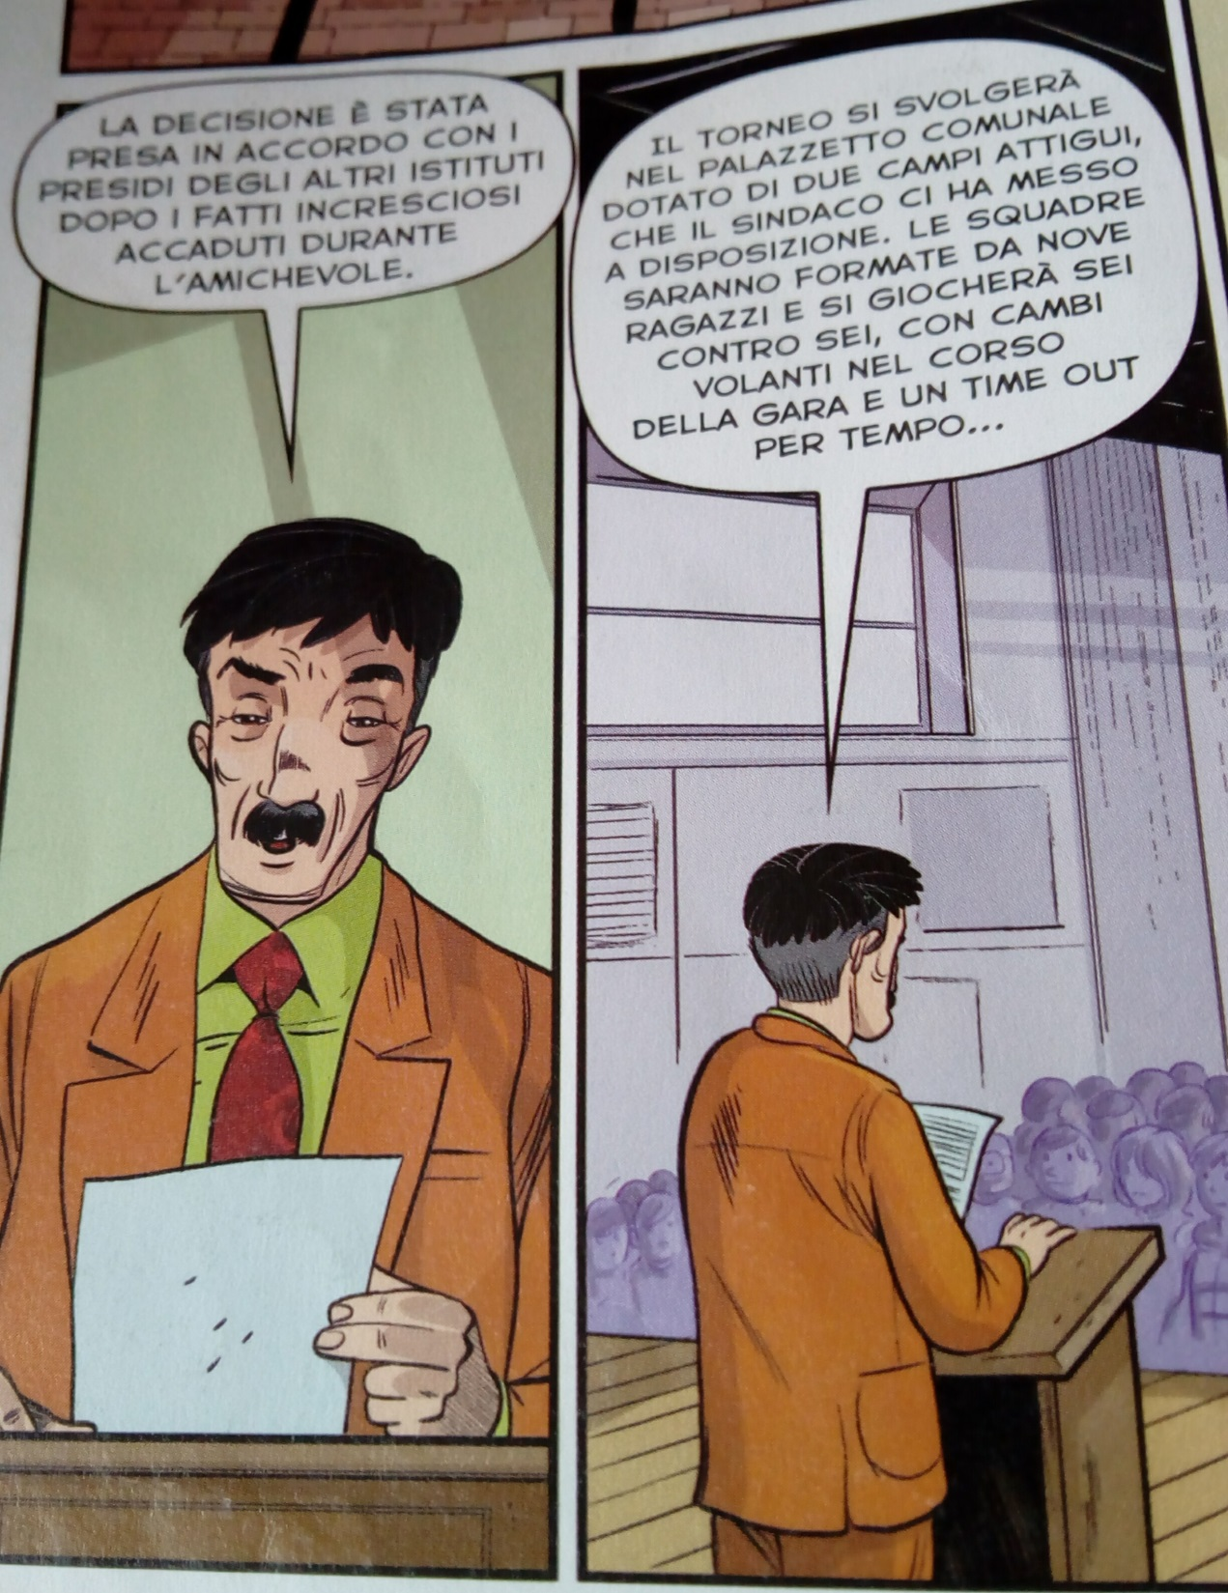
Calma, calma signori! In realtà ormai è deciso! Si svolgeranno attività per ripulire la città a partire proprio da Domenica. Il gioco per il momento non uscirà.
Quanto ai ragazzi, in questo modo capiranno che proprio a causa loro che hanno inquinato il gioco non uscirà! Capiranno ben presto che inquinare non conviene e voi avrete tutto il tempo necessario per creare altri giochi!
Conto anzi sul vostro aiuto per sensibilizzare gli adolescenti su questo progetto.

Slide 9
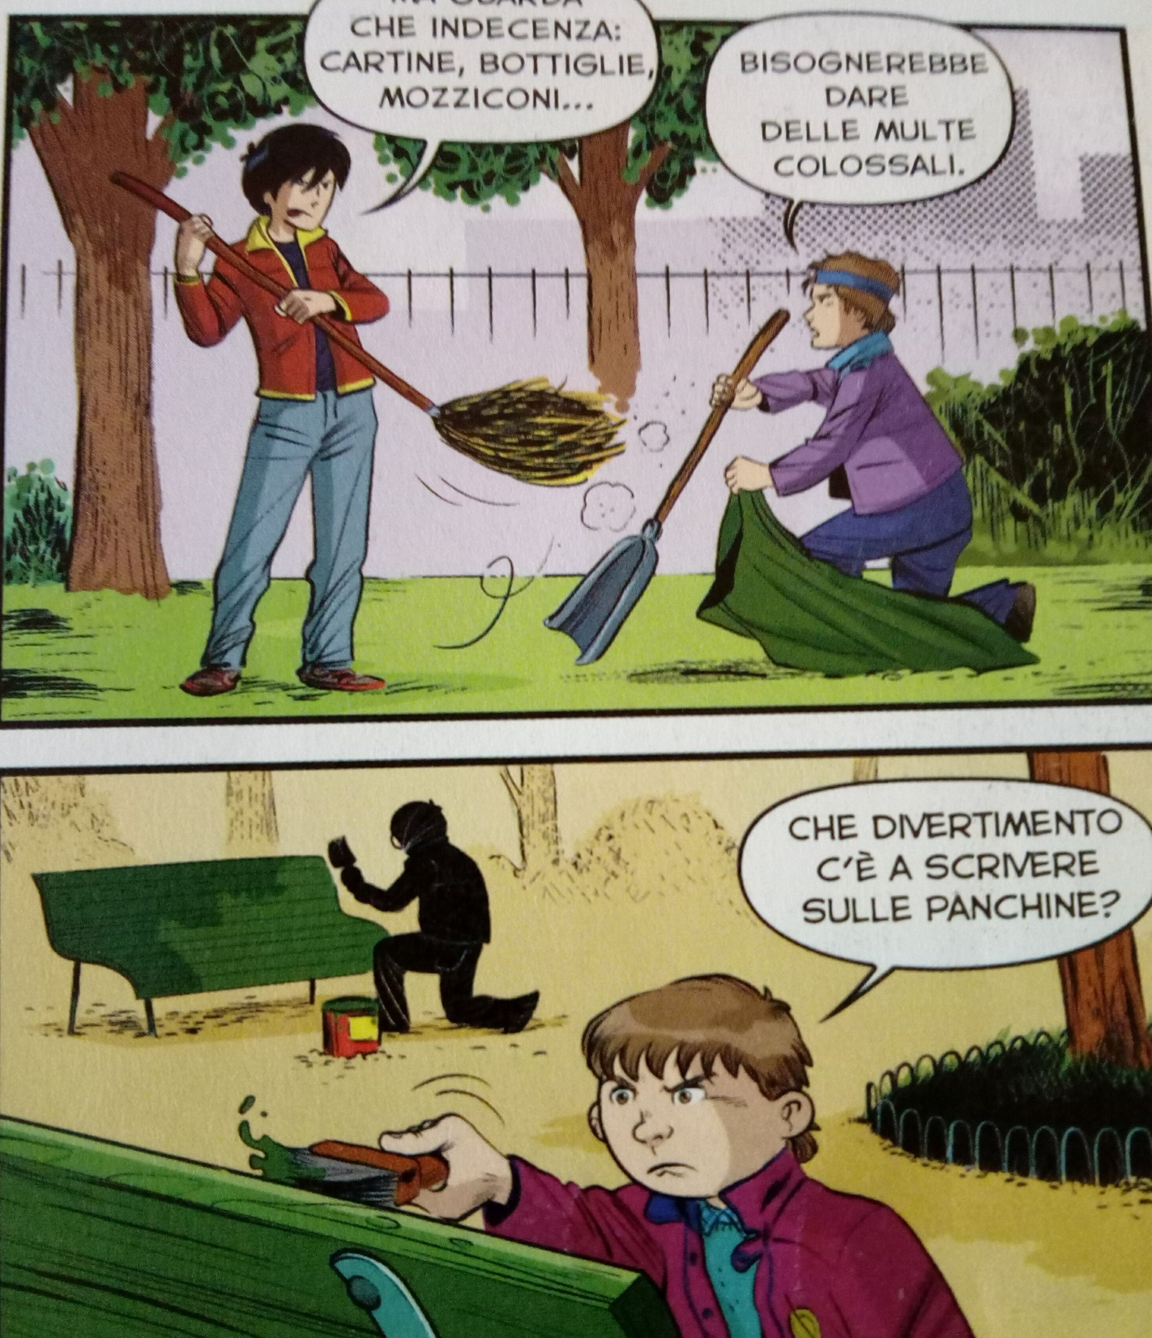
Così…
Non è giusto però! Aspettavo quel gioco da tanto di quel tempo…
Zitto e lavora! O vuoi che non escano neanche gli altri?
Cosa mi tocca fare per due cartacce! Giuro che non inquinerò mai più!

Slide 10
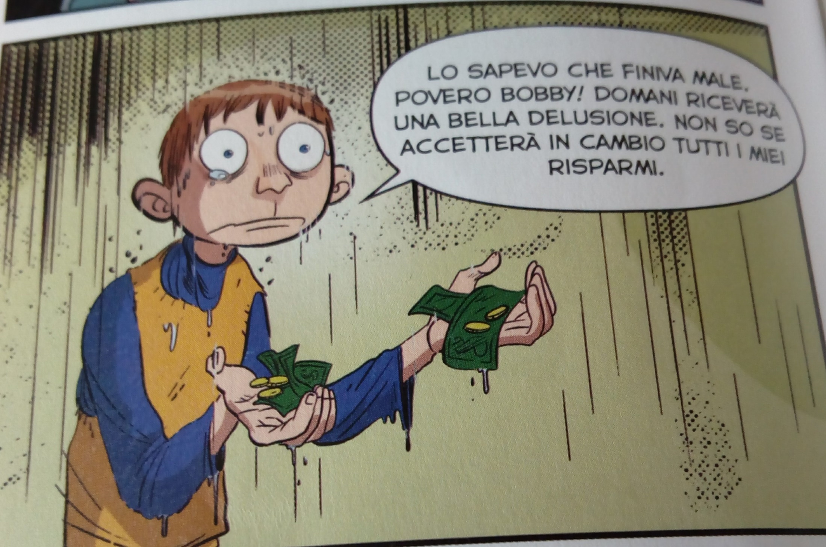
E voi ragazzi avete capito? Inquinare non conviene per niente!! Oltre a danneggiare l’ambiente, danneggia anche le vostre speranze! Aspettavo da tanto tempo quel gioco… Sigh!!

